Slide 1
2026 미래내일 일경험 · 하이버스(주)
AI-Ready
Data Scorecard
고품질 데이터 자산화를 위한 AI 기반 스마트 데이터 품질 진단 시스템
NSY팀 노건우 · 송현우 · 양진희 멘토 이정일 교수
Notes:
표지. 프로젝트명과 한 줄 정의, 팀 구성 소개. '데이터가 AI 학습에 적합한지 사전에 진단하고 개선 방향까지 제시하는 도구'라는 한 문장으로 시작.

Slide 2




01 추진 배경
AI의 성패는 알고리즘이 아니라 데이터 품질이 좌우한다
현업 데이터의 복합 품질 문제
진단 도구·전문 인력의 부재
뒤늦은 발견의 악순환
결측치·이상치·형식 불일치·중복이 뒤섞여 존재하는 경우가 대부분
중소기업·공공기관은 품질을 객관적으로 파악하지 못한 채 착수
모델 개발 완료 후 성능 저하 발견 → 재수집·재가공에 비용·시간 낭비
전문 지식과 무관하게 누구나 데이터 품질을 사전에 진단하고 개선 방향을 도출하는 자동화 진단 도구가 필요하다.
Notes:
배경 핵심: 모델 성능은 알고리즘보다 입력 데이터 품질에 좌우된다. 문제를 사전에 못 잡으면 개발 후 재작업 악순환. 그래서 사전·자동·객관 진단이 필요하다는 흐름으로 연결.

Slide 3




02 문제 정의와 해결 접근
사전 진단으로 악순환을 끊는다
01
02
03
04
진단 체계 설계
자동 진단 로직
AI 개선 가이드
결과 제공
5대 핵심 지표 정의 + 항목별 가중치를 적용한 정량 평가 기준(Data Scorecard) 수립
Pandas·Scikit-learn 진단 엔진 — 복합 이상치 탐지, 형식 오류 자동 감지
진단 결과를 LLM에 전달해 원인 분석·개선 방향을 자연어로 자동 생성
웹 대시보드 시각화 + AI-Ready 등급(S~F)으로 의사결정 지원
Notes:
문제 정의: 품질 문제를 사전 탐지 못 해 성능 저하·지연이 생기는 구조적 문제. 이를 진단체계→자동로직→AI가이드→결과제공 4단계로 해결. 각 단계가 뒤 슬라이드의 기술로 이어진다고 예고.

Slide 4




03 프로젝트 개요
업로드 한 번으로 데이터의 AI 활용 적합성을 진단
“AI-Ready Data Scorecard” — 사용자가 업로드한 데이터셋을 5대 품질 지표로 분석해 품질 점수와 AI-Ready 등급을 산출하고, 개선 가이드를 자연어로 제공한다.
데이터 업로드
자동 프로파일링
5대 지표 진단
점수·등급 산출
AI 개선 가이드
대시보드
CSV · Excel
dtype·결측·분포
완전·유효·일관·이상·유일
Σ(점수×가중치) → S~F
LLM 자연어 처방
시각화 · 이력 저장
Notes:
한 문장 정의 후 파이프라인 6단계를 왼쪽에서 오른쪽으로. 업로드→프로파일링→5지표 진단→점수·등급→AI가이드→대시보드. 사용자는 파일만 올리면 끝, 나머지는 자동.

Slide 5


04 차별화 포인트
기존 진단 도구와 무엇이 다른가
01
02
03
LLM 자연어 개선 가이드
3중 복합 이상치 탐지
정부 DQ 인증 기준 반영
단순 수치 나열이 아니라, 문제 원인과 개선 우선순위를 비전문가도 바로 실행 가능한 문장으로 제시
IQR·Z-Score·Isolation Forest를 다수결로 결합 — 단일 알고리즘의 오탐을 상호 검증으로 억제
정부 DQ 인증 기준을 참고하고,
AI 활용 적합성 판단에 맞게 팀 자체
가중치를 설계
Notes:
3대 차별점. ① LLM 가이드=처방까지. ② 3중 다수결=오탐 억제(왜 복합인지 뒤에서 상술). ③ 정부 가이드라인 기반=평가 기준의 객관성. 심사 방어의 핵심 슬라이드.

Slide 6
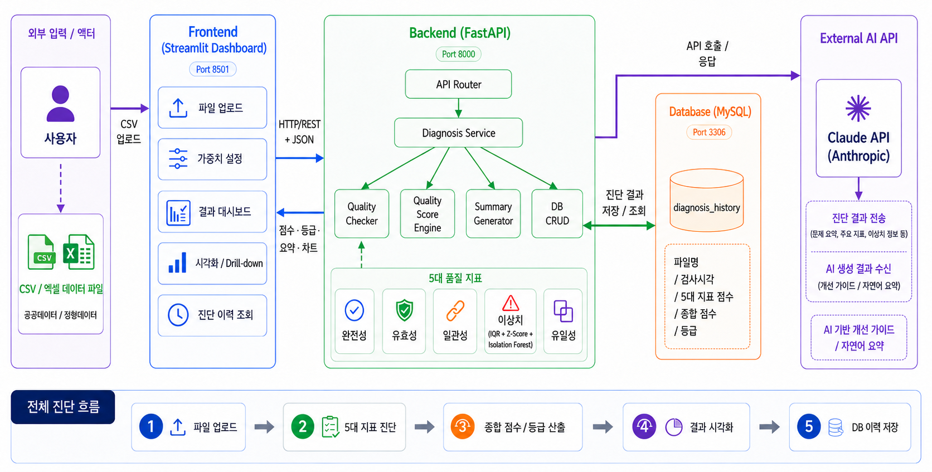
05 시스템 아키텍처
5계층 구조
Notes:
5계층: 사용자→Streamlit→FastAPI→(데이터 처리 엔진 / MySQL / Claude API). 백엔드가 진단을 오케스트레이션하고 세 하위 계층을 조율. 각 계층 역할 한 줄씩.

Slide 7


06 사용 기술 및 개발 환경
Python 중심의
정형 데이터 진단 시스템
주요 기술 스택
데이터 품질 진단부터 웹 대시보드, 이력 저장, AI 개선 가이드까지 역할별로 구성
데이터 처리
품질 진단 알고리즘
백엔드 API
Python · Pandas · NumPy
IQR · Z-Score · Isolation Forest
FastAPI · REST API
CSV/Excel 로딩, dtype·결측·중복·분포 등 자동 프로파일링
5대 품질 지표 산출 및 수치형 컬럼의 3중 복합 이상치 탐지
파일 업로드, 진단 실행, 점수 계산, LLM 연동 결과 반환
웹 대시보드
진단 이력 저장
AI 개선 가이드 / 협업
Streamlit
MySQL · DB CRUD
Claude API
종합 점수·등급, 지표별 차트, 컬럼별 품질 요약 화면 제공
진단 결과 저장·조회·삭제 및 분석 이력 관리
지표 기반 자연어 개선 방향 생성, GitHub·Notion·VS Code로 협업/개발
발표 포인트
진단 로직은 Pandas·Scikit-learn 중심, 서비스 제공은 FastAPI·Streamlit, 이력 관리는 MySQL, 개선 가이드는 Claude API로 분리 구현
Notes:
사용 기술 스택 — 역할별 6개 계층: 데이터 처리(Pandas/NumPy), 품질 진단 알고리즘(IQR·Z-Score·Isolation Forest), 백엔드 API(FastAPI), 웹 대시보드(Streamlit), 진단 이력(MySQL), AI 개선 가이드(Claude API). 진단 로직과 서비스·이력·AI를 계층으로 분리 구현했다는 점을 강조.

Slide 8
07 5대 품질 지표
가중치 기반 정량 평가
완전성
(전체 − 결측) / 전체 × 100
30%
1
결측 셀이 적을수록 높음
유효성
(전체 − 무효) / 전체 × 100
25%
2
타입·형식·허용범위 위반 검출
일관성
(전체 − 비일관) / 전체 × 100
20%
3
공백·대소문자·날짜 형식 통일
이상치
(전체행 − 이상치행) / 전체행 × 100
15%
4
3중 알고리즘 다수결(행 기준)
유일성
(전체 − 중복행) / 전체 × 100
10%
5
중복 행 검사 + 키 컬럼 참고
항목별 가중치
Notes:
5대 지표와 산식, 가중치. 도넛으로 가중치 비중을 시각화. 완전성이 30%로 가장 크고, 산식은 모두 (1 − 오류/전체)×100 형태로 일관. 이상치만 행 기준(뒤에서 이유 설명).

Slide 9



08 핵심 기술 ①
3중 복합 이상치 탐지 — 다수결
IQR
Z-Score
Isolation Forest
2개 이상 알고리즘이
동의하면 이상치로 확정
사분위 범위 기준
Q1−1.5·IQR ~ Q3+1.5·IQR 밖
표준편차 기준
|Z| ≥ 3 인 값
머신러닝 기반
비지도 이상 탐지
→ 행 기준 점수 산출
왜 복합인가? 단일 알고리즘은 데이터 분포에 따라 정상값을 이상치로 오탐하기 쉽다. 세 방식의 다수결로 서로의 오탐을 상호 검증해, 오류 가능성이 높은 행을 보수적으로 선별한다.
Notes:
이상치 탐지 방어 포인트. 세 방법을 다수결(2표 이상)로 결합해 오탐을 억제. 점수는 셀이 아니라 '행' 기준(한 행에 이상치 셀이 하나라도 있으면 그 행을 이상치 행으로) — 명세 기준과 일치. [Q&A 대비] 이상치 탐지는 모든 수치형 컬럼에 적용되므로, 지번(본번·부번)처럼 식별자 성격의 정수 컬럼은 통계적 이상치로 잡힐 수 있음 → 키워드로 일부 제외하며, 이는 알려진 한계라고 솔직히 답할 것.

Slide 10


09 핵심 기술 ②
LLM 기반 개선 가이드 자동 생성
종합 평가
문제 원인 분석
등급·점수로 AI 활용 가능성 진단
수치 근거로 취약 지표 설명
개선 우선순위
기대 효과
5대 지표 진단 결과
Claude API
가장 시급한 것부터 실행안 제시
조치 후 예상 등급·점수 향상
비전문가도 즉시 조치
장애에도 끊기지 않는 설계
전문 용어 나열이 아니라, 무엇을·왜·어떻게 고칠지 실행 가능한 문장으로 안내한다.
API 키 미설정·호출 실패 시 규칙 기반 요약으로 자동 폴백해 결과 제공이 중단되지 않는다.
Notes:
진단 결과를 Claude API에 넘겨 종합평가·원인분석·개선 우선순위·기대효과를 자연어로 생성. 두 강점: (1) 비전문가 대상 실행 가능한 처방, (2) API 실패 시 규칙 기반 폴백으로 안정성 확보.

Slide 11
10 점수화 & 등급 체계
종합 점수와 AI-Ready 등급
종합 점수 = Σ ( 지표 점수 × 가중치 ) · 가중치 합은 1로 자동 정규화
S
A
B
C
F
97점 이상
90 – 97점 미만
80 – 90점 미만
70 – 80점 미만
70점 미만
즉시 학습 가능 — 매우 우수
경미한 보완 — 우수
부분 전처리 권장
전처리 필요
학습 부적합 — 광범위 정제
Notes:
종합점수는 지표점수와 가중치의 가중합. 가중치는 사용자가 조정해도 합 1로 자동 정규화. 등급 경계는 이상/미만으로 딱 떨어지게 설계(경계 중복·누락 없음). S는 97 이상.

Slide 12
11 적용 결과 · 공공데이터 실측
공공데이터 3종 진단 결과
아파트(매매) 실거래가
서울시 시간별(초)미세먼지
고속도로 노선별 교통사고 현황
A
S
S
국토교통부 · 78,150행 × 20열
서울시 자치구별 시간별 PM10/PM2.5 (2025) · 227,760행 × 4열
도로교통공단 · 38행 × 4열
96.6 점
98.7 점
98.8 점
아파트 실거래가 — 5대 지표 세부 점수 (※ 세부 점수는 반올림 표시)
검증 요약
78,150
진단 행 수 (20개 컬럼)
26
실제 빈칸 · 그 외 '-' 표기 118,441
0
중복 행 · 타입 오류
96.6 → A
종합 점수 · 등급
Notes:
성과 슬라이드. 세 공공데이터 실측 → 실거래가 A(96.6), 미세먼지 S(98.7), 교통사고 S(98.8)로 등급을 구분해 산출(도구가 변별력 있게 동작). 실거래가 완전성 92는 '-' 표기(해제사유발생일 등 정상값)를 결측으로 집계한 결과이며 실제 빈칸은 26개 — Q&A에서 이 점을 설명할 것. 미세먼지 이상치 92는 고농도 관측을 정상 탐지한 것.

Slide 13

12 결과 화면
웹 대시보드로 직관적으로 확인
개요 & 종합
5대 지표 상세
시각화
종합 점수·등급, 핵심 KPI, AI 요약
레이더·막대 차트로 지표별 비교
컬럼별 결측·문제 유형·품질 점수
컬럼 Drill-down
데이터 이슈
진단 이력 (MySQL)
선택 컬럼의 결측·오류·이상치 비율 확인
주요 오류 유형과 발생 비율 요약
진단 결과 저장·조회·추이 확인 및 삭제 관리
Notes:
대시보드는 5개 탭으로 구성. 개요·5지표 상세·시각화·컬럼 드릴다운·데이터 이슈. 진단 이력은 MySQL에 저장돼 추이까지 확인. 다크 테마 대시보드로 가독성 확보.

Slide 14


13 기대효과 & 활용 분야
데이터 신뢰성과 의사결정 품질을 높인다
모델 성능 저하 예방
의사결정 신뢰성 향상
학습 전에 품질 문제를 걸러 재작업·비용 낭비를 사전 차단
객관적 등급·근거로 데이터 기반 판단의 신뢰도 제고
폭넓은 활용
실무 역량 강화
기업·공공기관의 AI·분석 프로젝트 초기 진단 도구로 적용
데이터 엔지니어링·AI 연동·풀스택 개발 경험 축적
Notes:
기대효과 4가지: 성능 저하 예방, 의사결정 신뢰성, 기업·공공 활용성, 팀의 실무 역량. 도구 가치와 프로젝트 학습 성과를 함께 강조하며 마무리로 연결.

Slide 15
Thank You
Q & A
Notes:
마무리. 한 문장 메시지로 요약하고 Q&A로 넘어간다. 준비된 방어 포인트: (1) 이상치의 지번 컬럼 한계, (2) '-'를 결측으로 볼지의 기준, (3) 등급이 높게 나온 이유는 실제 데이터가 깨끗했기 때문.

